Slide 1
GROEP 7-8
KORTE OPDRACHT: Gi-ga-groen gebouw
Kinderboekenweek
2022

Slide 2
Bekijk & bespreek
De skyline van Den Haag.
De silhouet -afbeelding van de skyline.
Foto’s van gebouwen in Den Haag uit de architectuurgids.
Let op de vorm, contour en typische
kenmerken van de gebouwen.

Slide 3
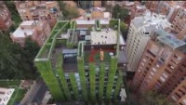
Maak een eigen ontwerp
Laat je inspireren door het thema Gi-ga-groen.
Het gebouw is opvallend en onderscheidend ten opzichte van de bestaande gebouwen.
Wat voor soort groen gebouw zou er in de toekomst nodig zijn?
Voorbeelden
De groene toren >
Groene Troef

Slide 4
Brainstorm
Originele ideeën?
De functie die het gebouw krijgt. Dat mag ook een (nog) niet bestaande functie zijn.
De maat en de vorm. Wat is er opvallend en anders?
Gebruik van bijzondere, nieuwe en duurzame materialen.
De plek waar het gebouw zou moeten komen.
Een (bij)naam.

Slide 5
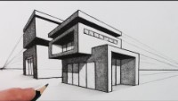
Voorbeelden
Perspectief in gebouwen
Bekijk & schets

Slide 6
Maak je gebouw
& presenteer!

Slide 7
Hoe ging het?
Welk ontwerp zouden jullie wel in het echt willen zien in de skyline van Den Haag.
Wat kun je vertellen over het gebouw, wat is er zo Gi-ga-groen?

